Slide 1
SON
Elio Campitelli

Slide 2
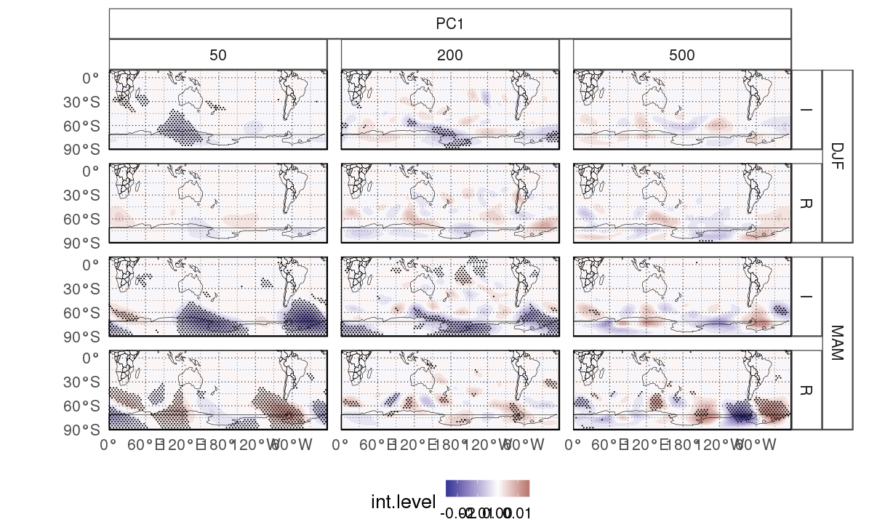
PC1
Regresión con vT

Slide 3
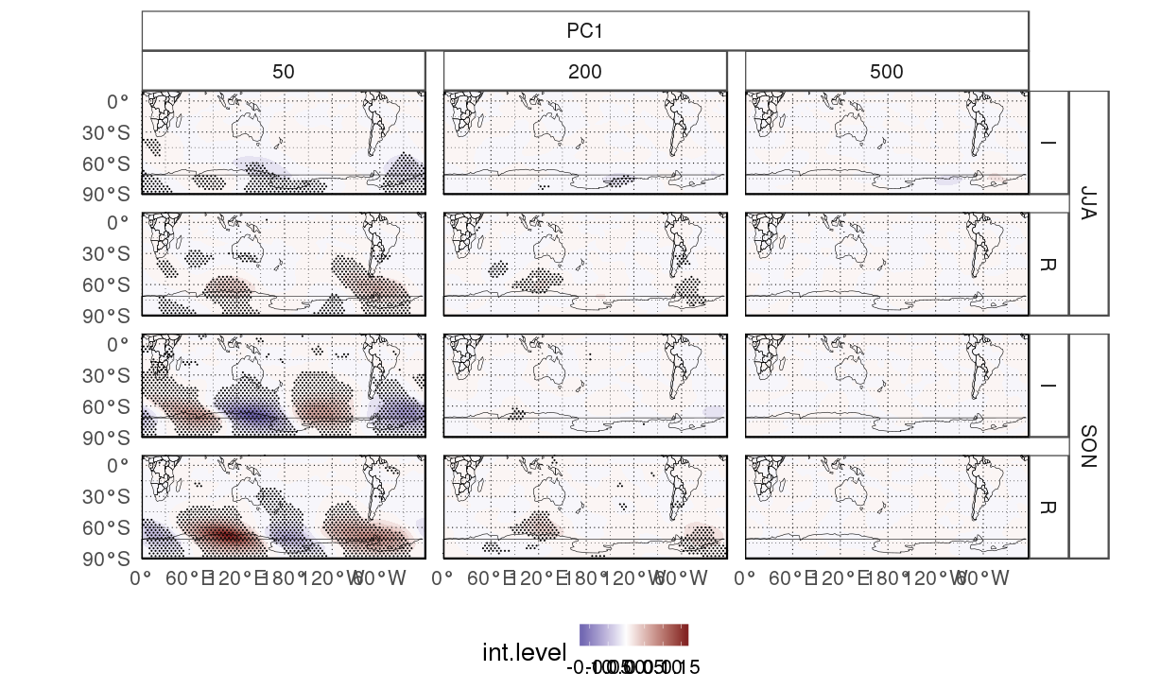
Regresión con vT

Slide 4
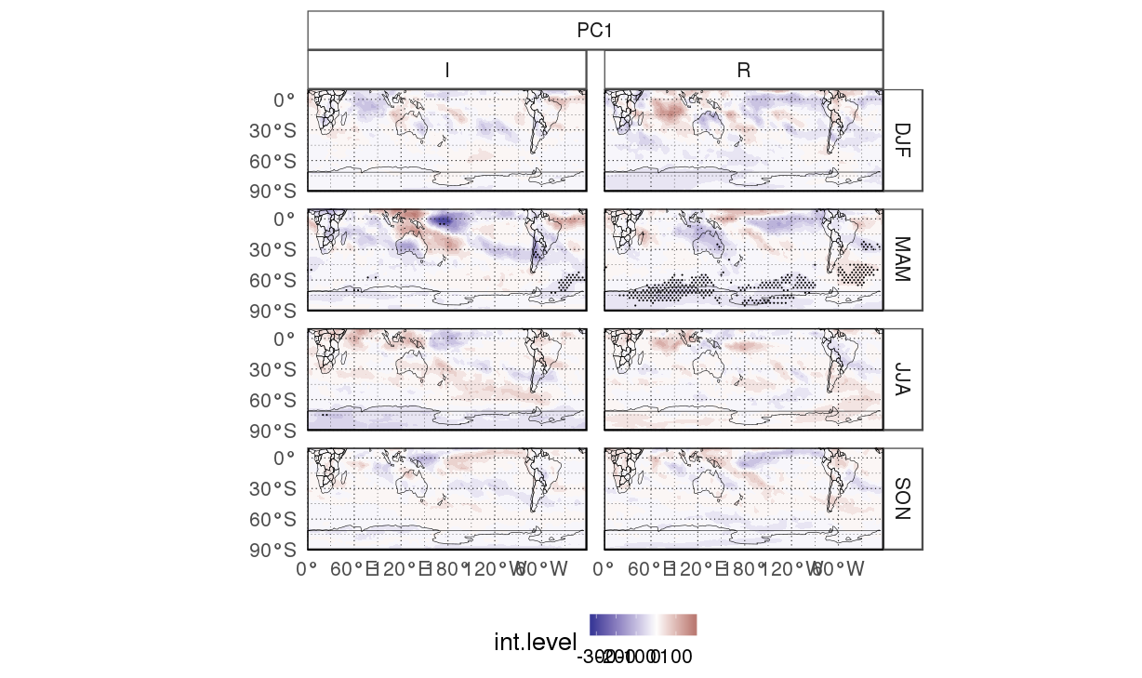
Regresión con olr

Slide 5
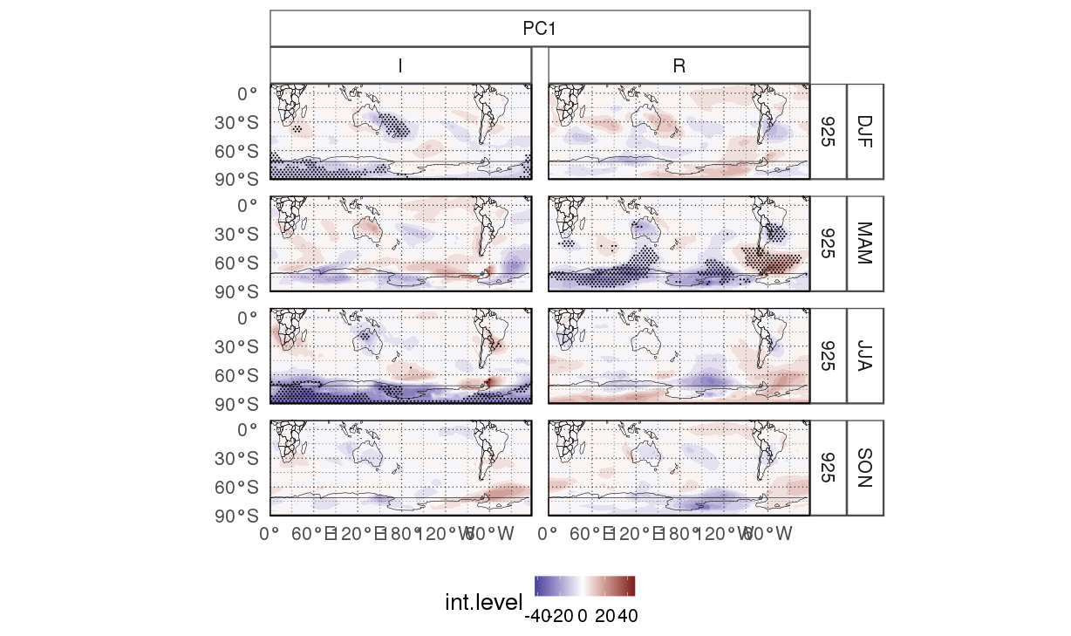
Regresión con temperatura del aire

Slide 6
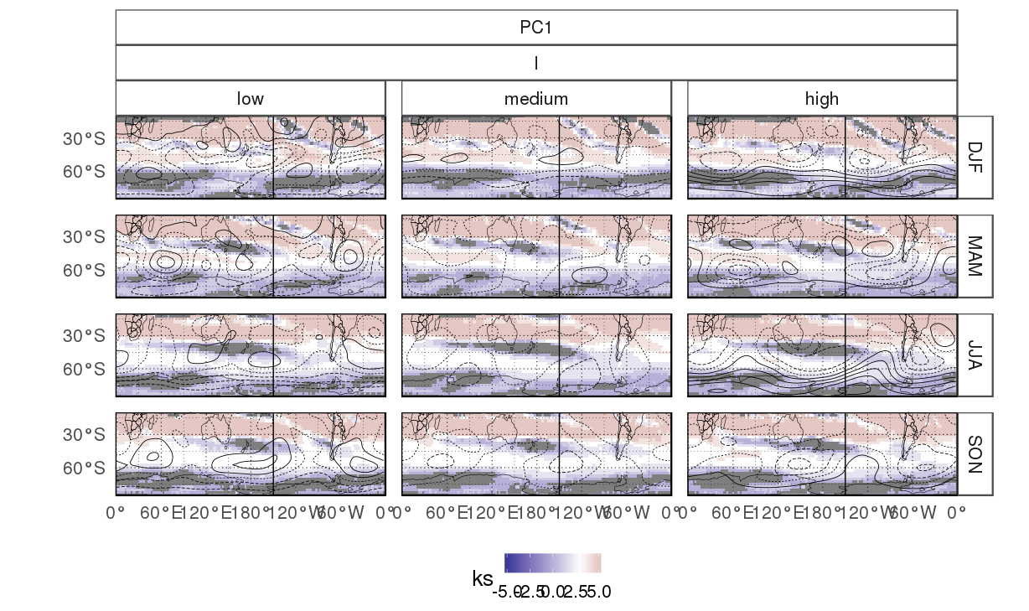
Ks medio para 1 tercil (low) y tercer tercil (high) de PC2. K menor a 0 marcado en gris

Slide 7
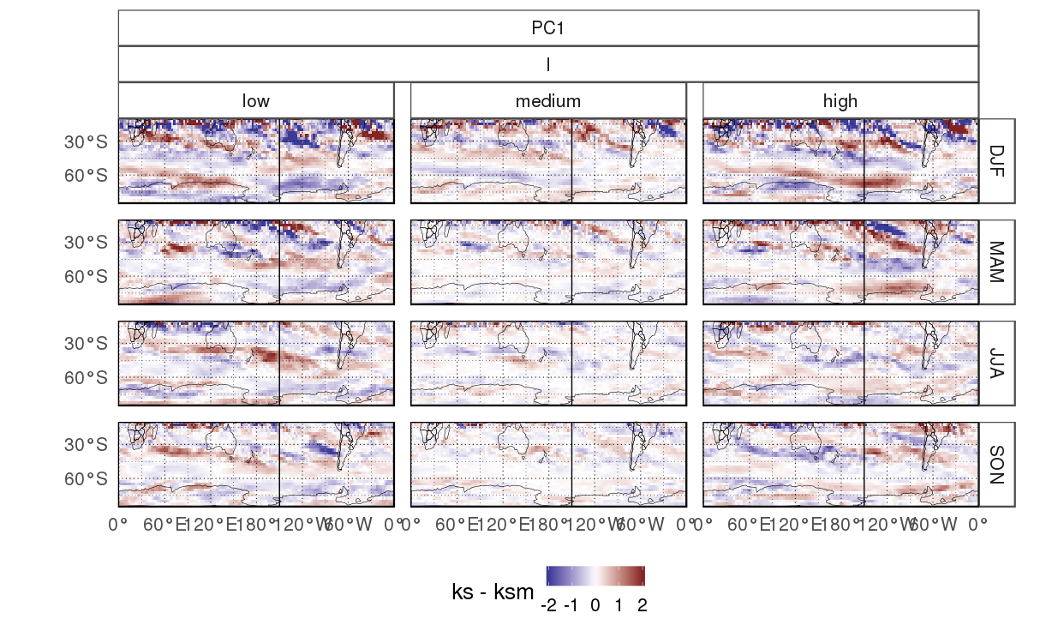
Igual que en la figura anterior pero restando el Ks medio climatológico

Slide 8
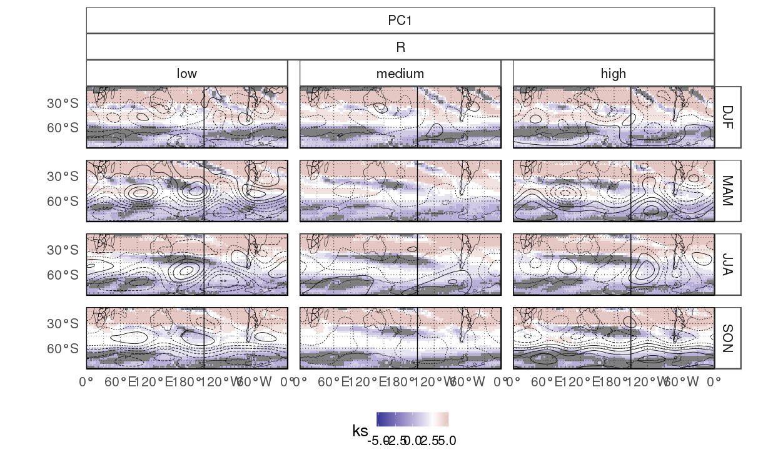
Ks medio para 1 tercil (low) y tercer tercil (high) de PC2. K menor a 0 marcado en gris

Slide 9
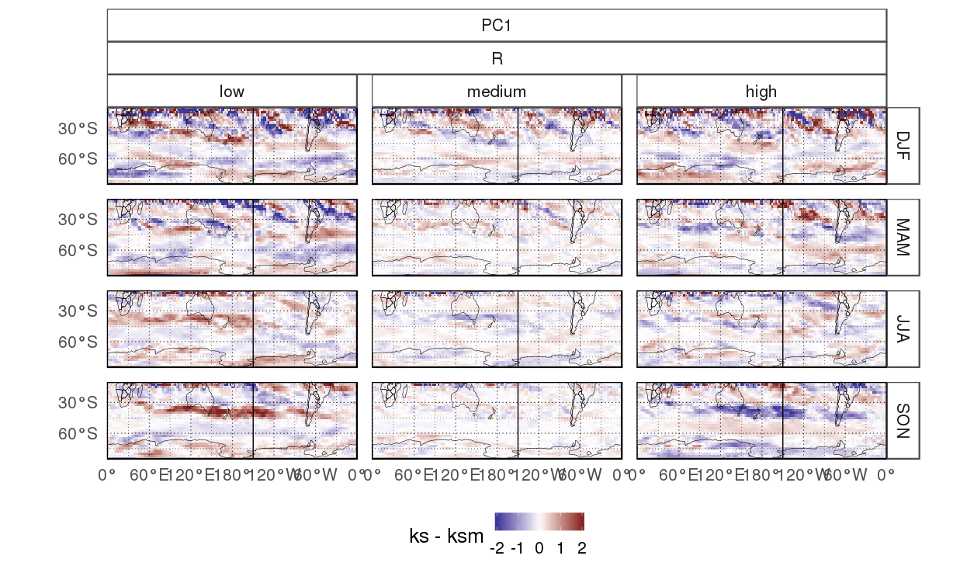
Igual que en la figura anterior pero restando el Ks medio climatológico

Slide 10
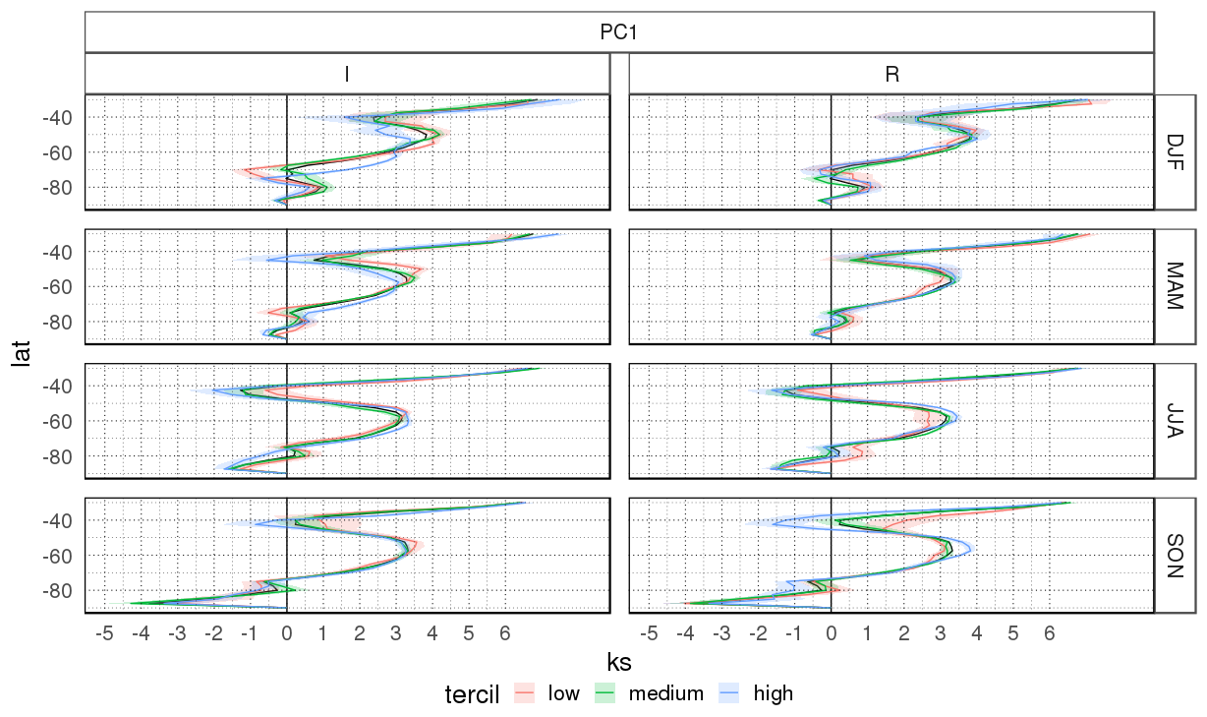
Igual que en figura anterior pero corte en 120°W

Slide 11
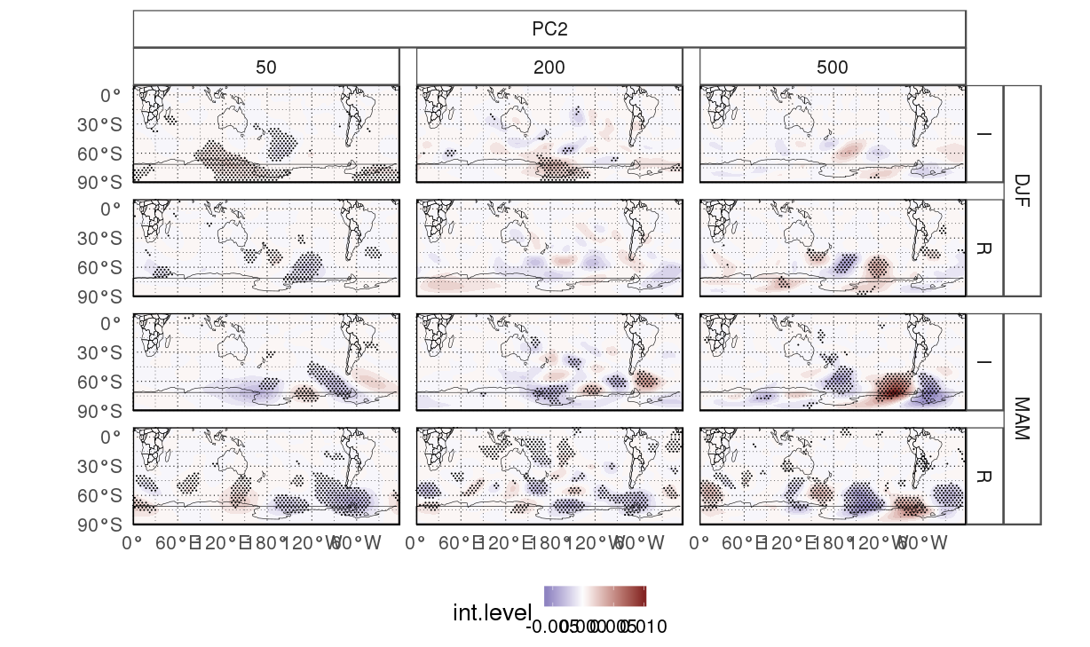
PC2
Regresión con vT

Slide 12
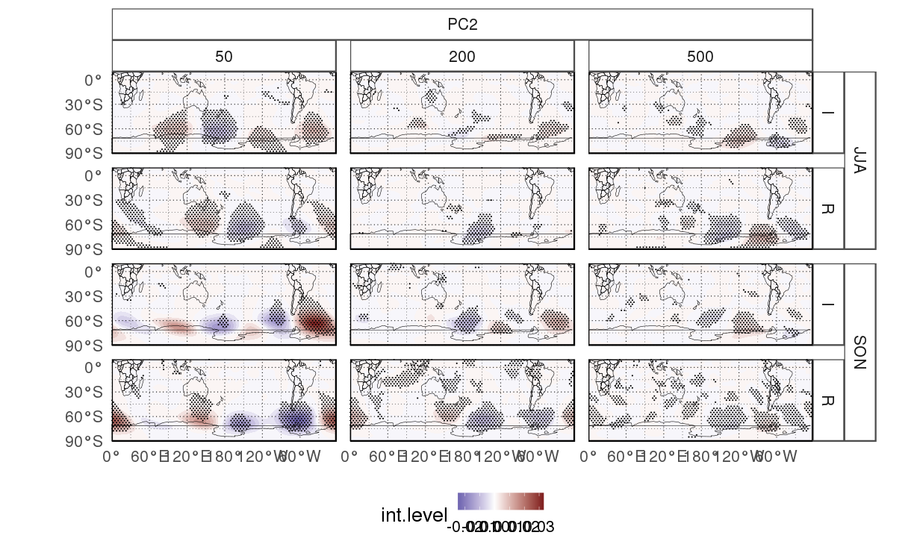
Regresión con vT

Slide 13
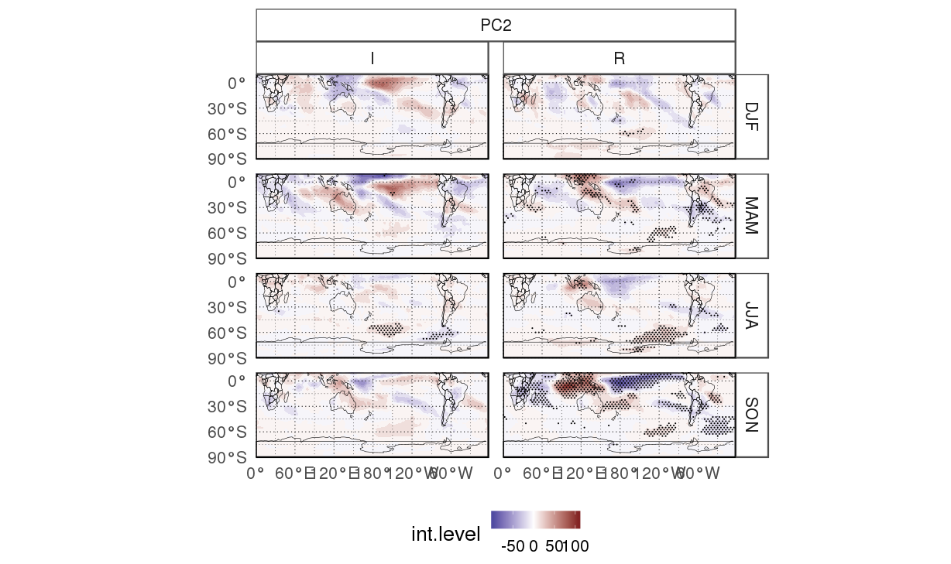
Regresión con olr

Slide 14
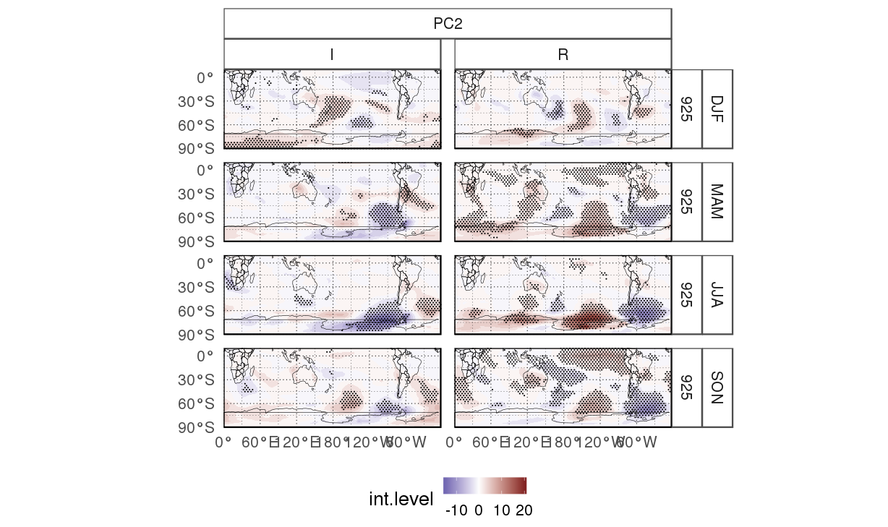
Regresión con temperatura del aire

Slide 15
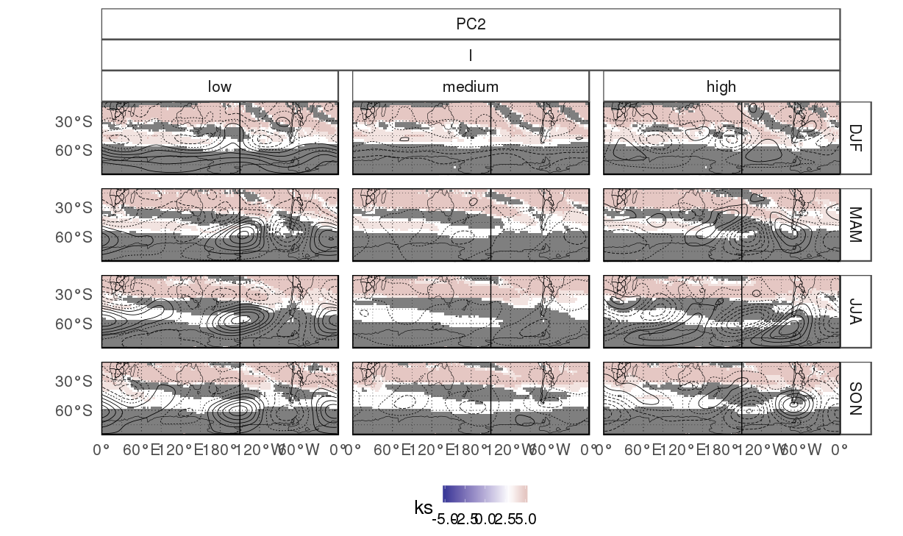
Ks medio para 1 tercil (low) y tercer tercil (high) de PC2. K menor a 3 marcado en gris

Slide 16
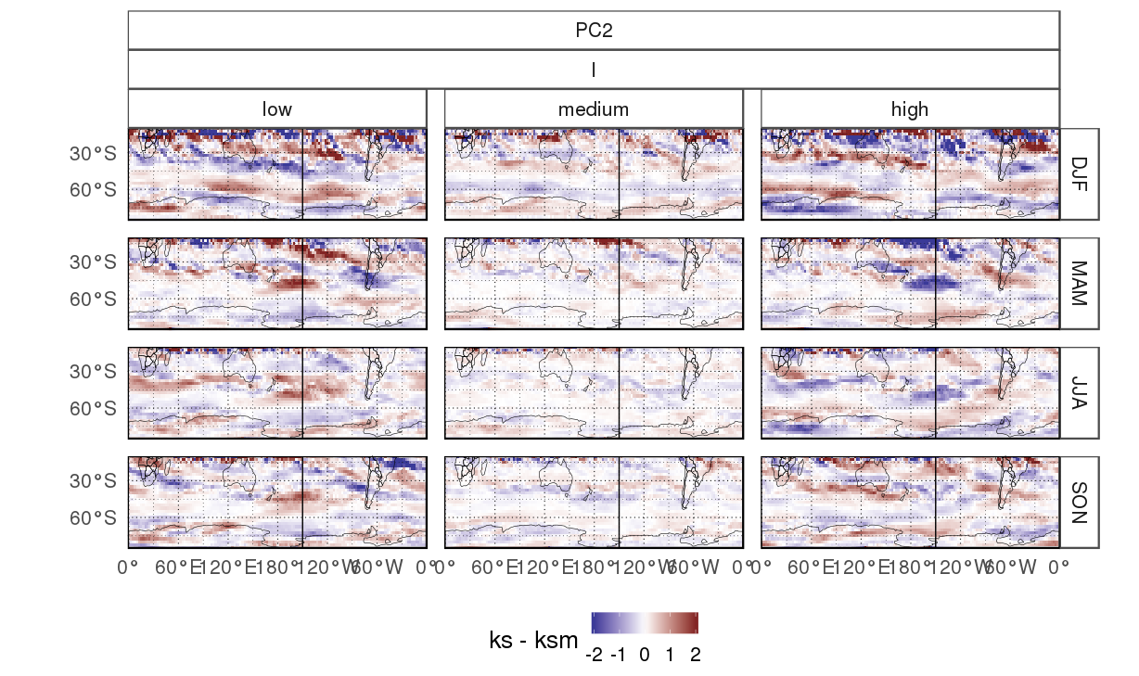
Igual que en la figura anterior pero restando el Ks medio climatológico

Slide 17
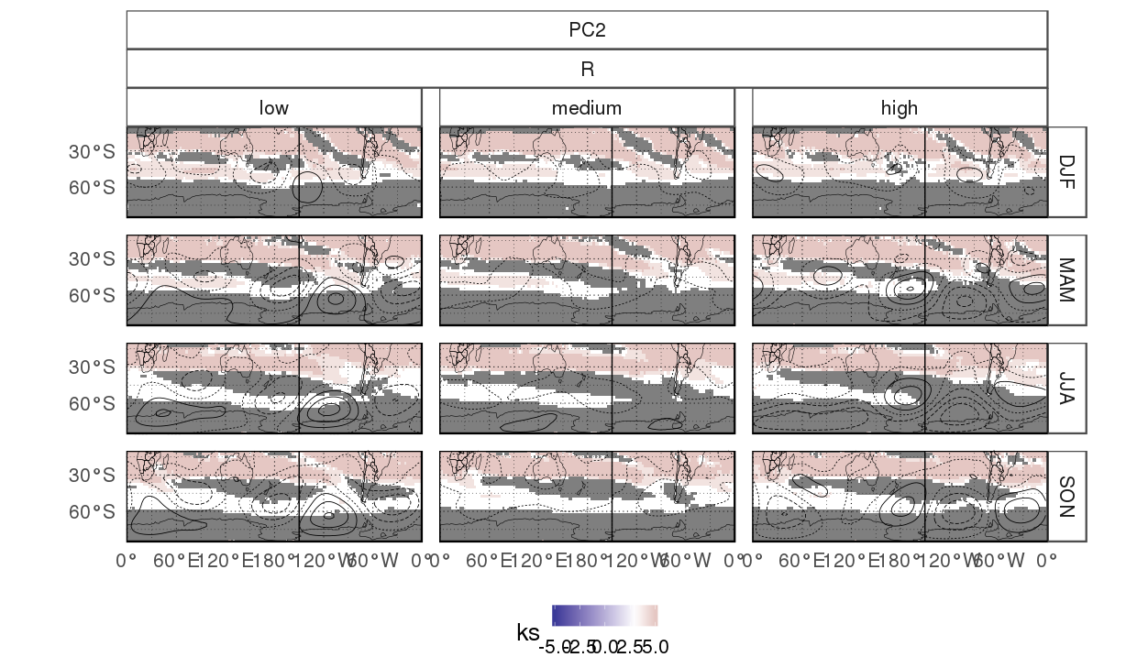
Ks medio para 1 tercil (low) y tercer tercil (high) de PC2. K menor a 3 marcado en gris

Slide 18
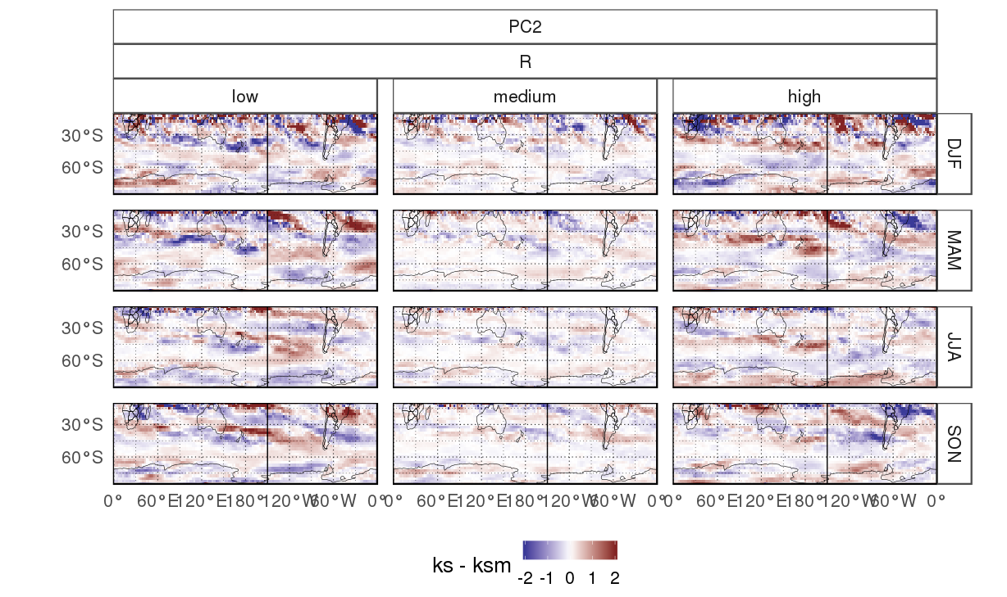
Igual que en la figura anterior pero restando el Ks medio climatológico

Slide 19
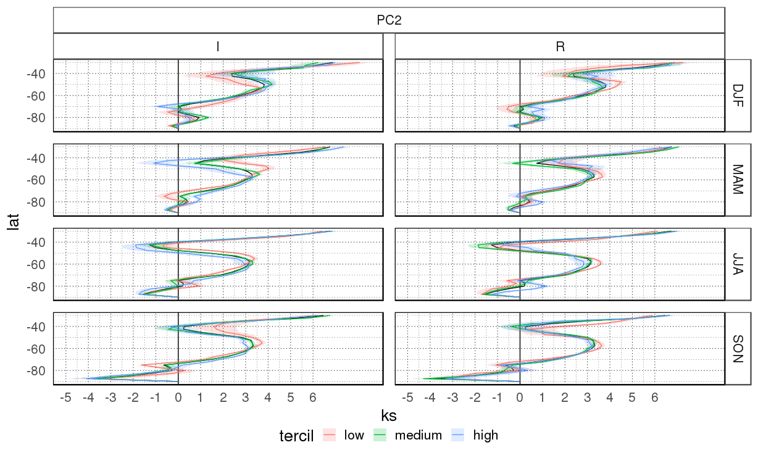
Igual que en figura anterior pero corte en 120°W

Slide 20
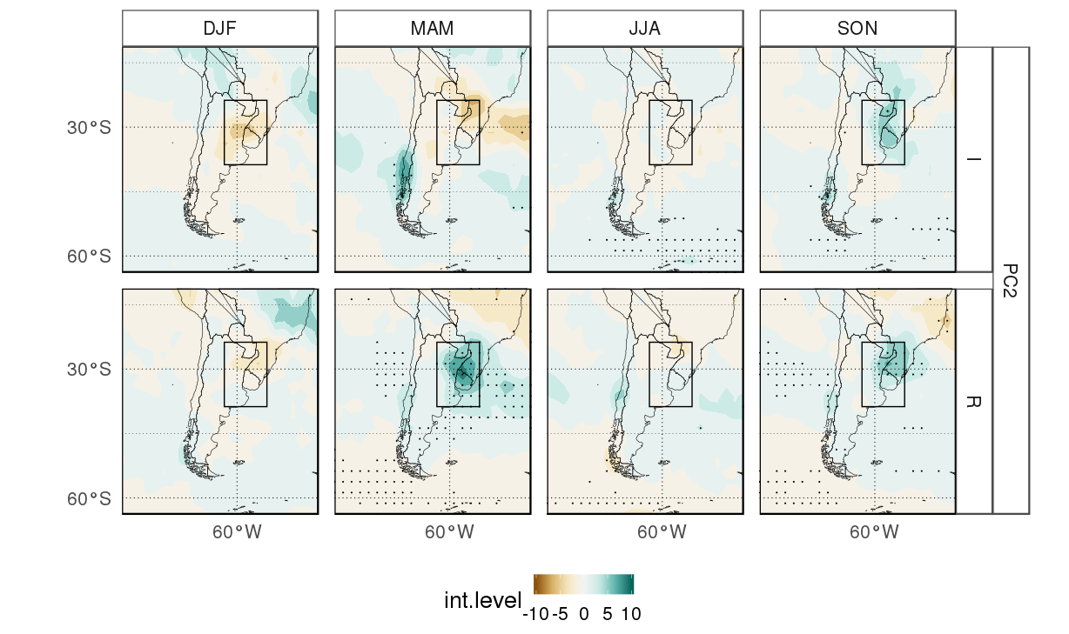
Precipitación
Regresión con precipitación en sudamérica

Slide 21
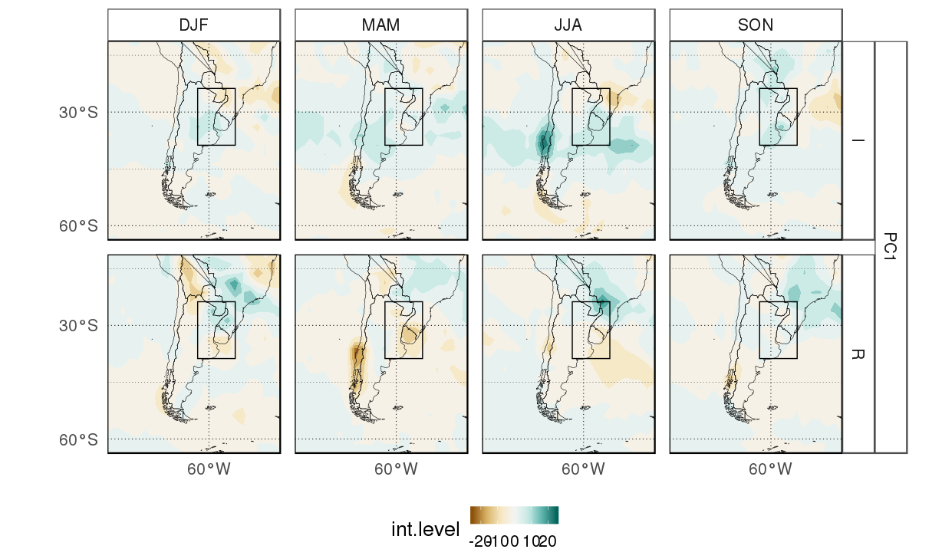
Regresión con precipitación en sudamérica

Slide 22
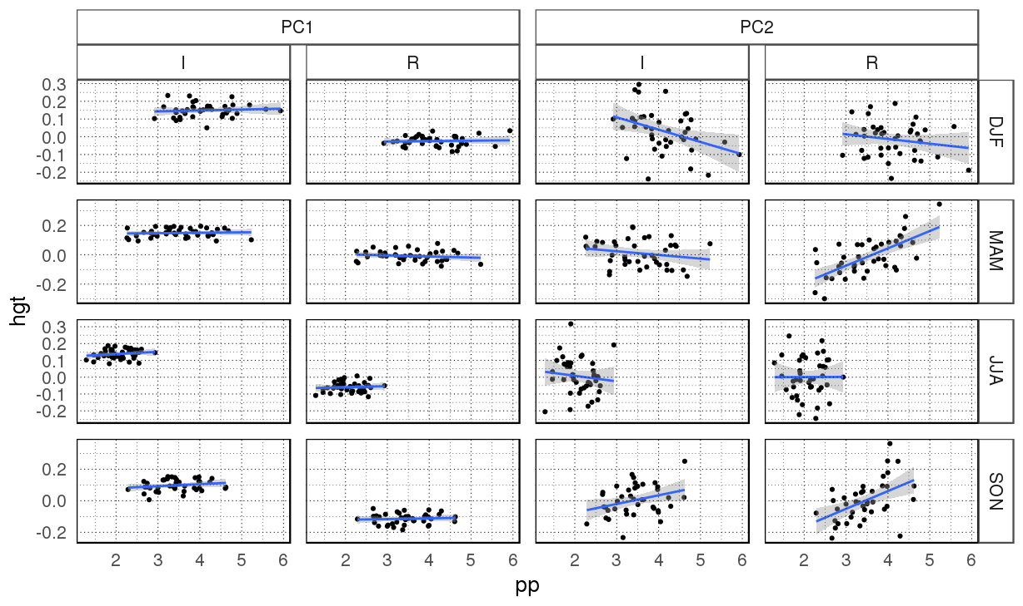
Precipitación media en LPB (caja de la figura anterior) en función de parte real e imaginaria de cada PC.

Slide 23
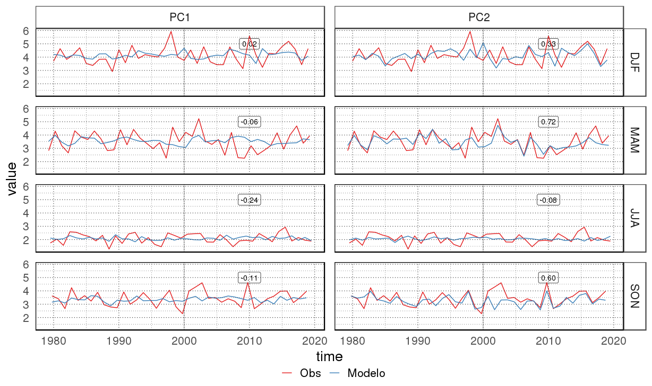
Series temporales de precipitación en LPB observadas (rojo) y modeladas con modelo lineal (azul). El modelo se ajustó con datos anteriores a 2000. Se muestra la correlación entre las series para los datos posteriores a 2000.

